Slide 1

优化模型

Slide 2


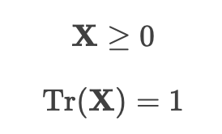

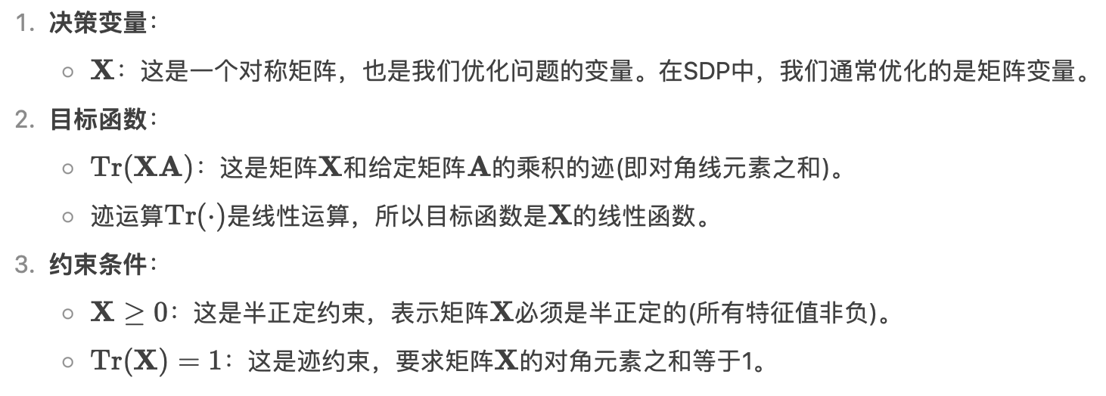
半定规划（SDP)
目标函数
约束条件

Slide 3


CVX代码

Slide 4
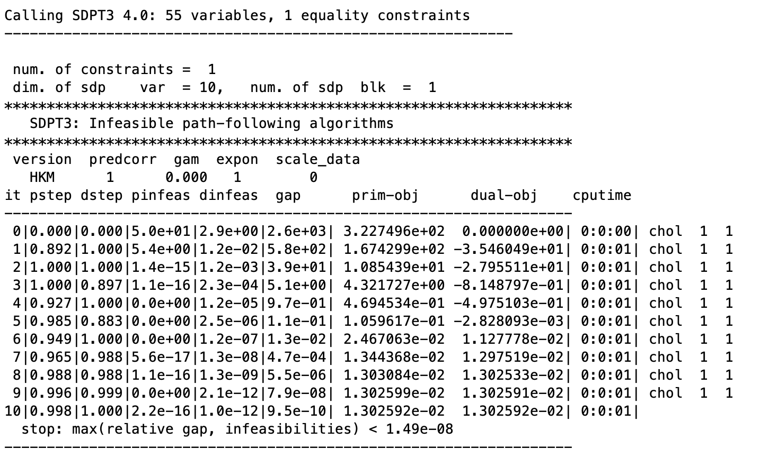

输出结果

Slide 5

输出结果

Slide 6
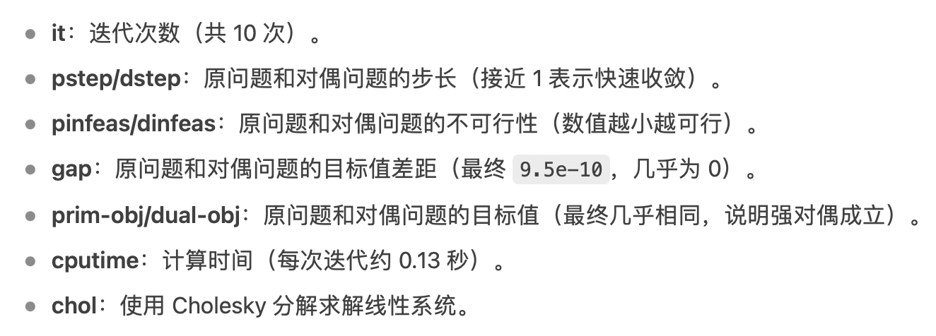
输出结果

Slide 7
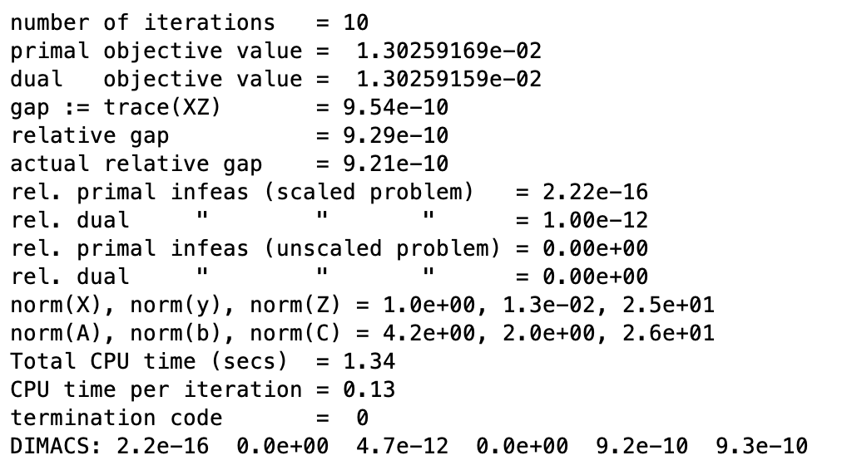



输出结果

Slide 8



带约束的最小二乘问题
目标函数
最小化向量 Ax-b的二范数（即欧几里得距离）,目标是找到 x 使得 Ax 尽可能接近 b
约束条件
线性等式约束：
无穷范数约束：

Slide 9
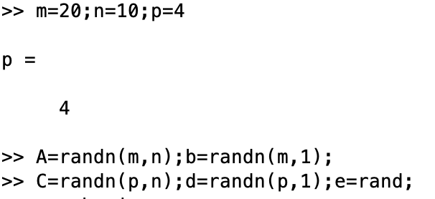

CVX代码

Slide 10
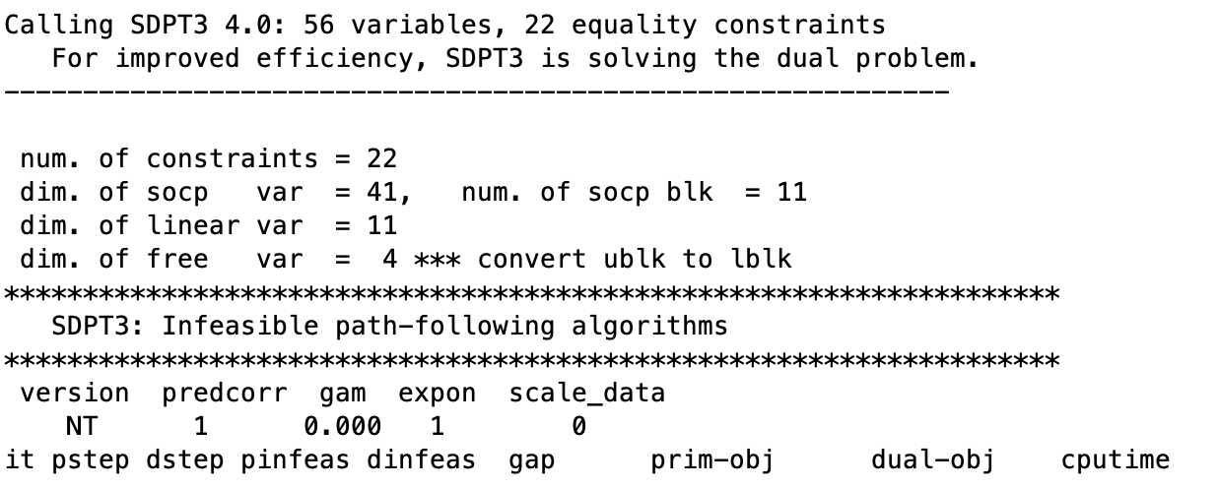
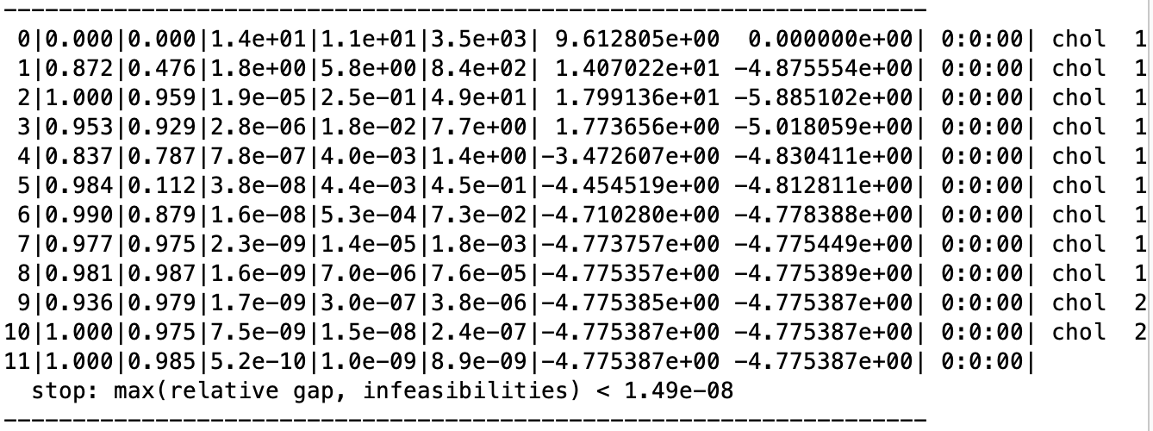
输出结果

Slide 11
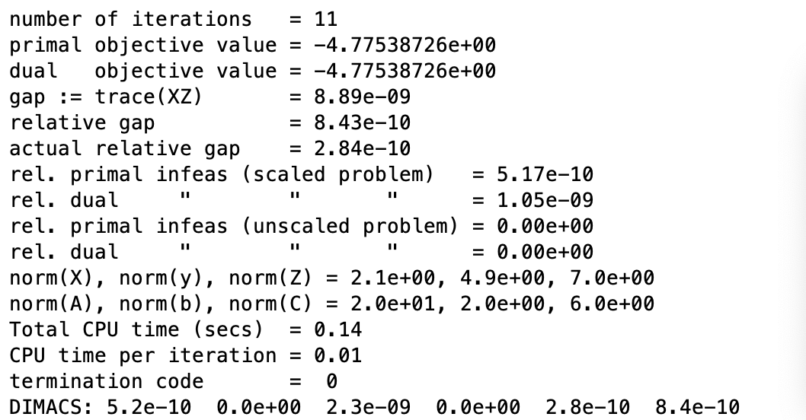

输出结果

Slide 12
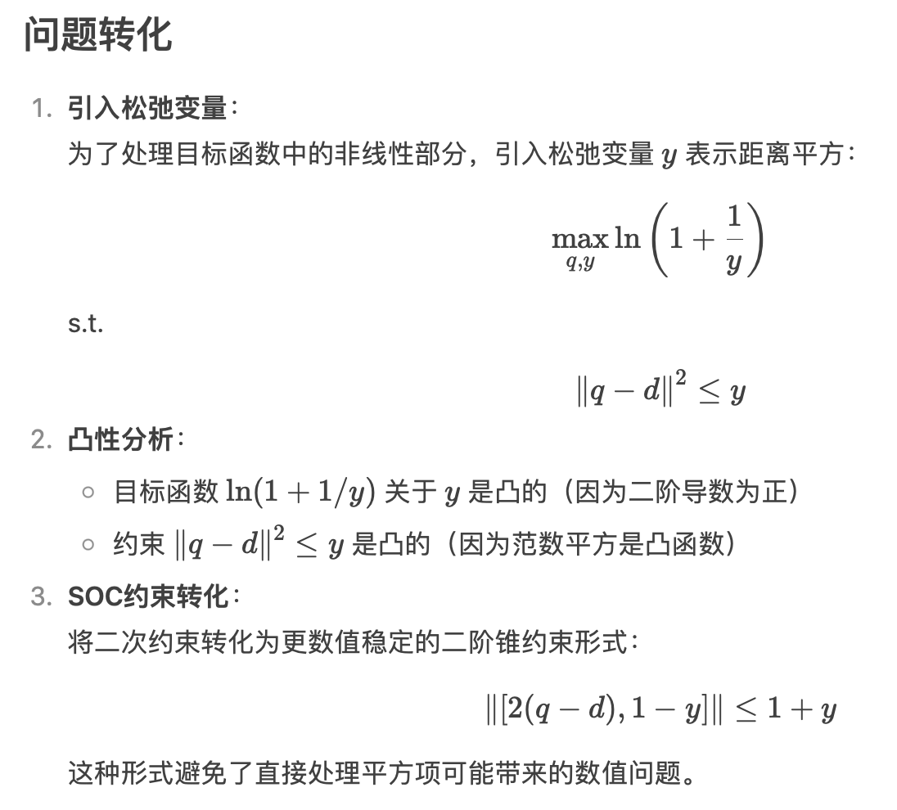
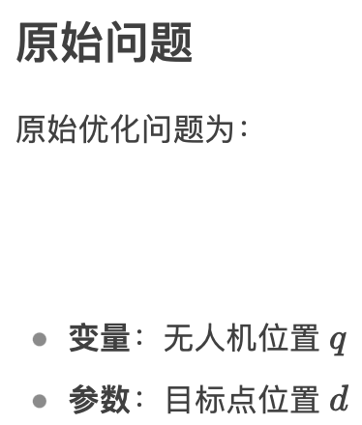
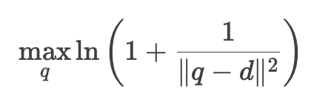
二阶锥规划（SOC)
无人机轨迹优化中的SOCP问题
问题分析

Slide 13


Slide 14
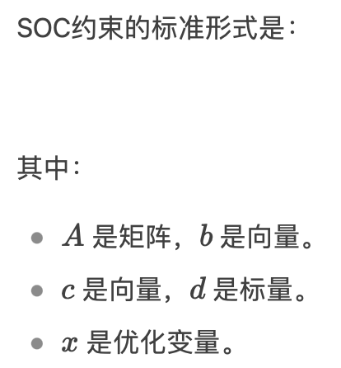

SOC约束

Slide 15



CVX代码

Slide 16
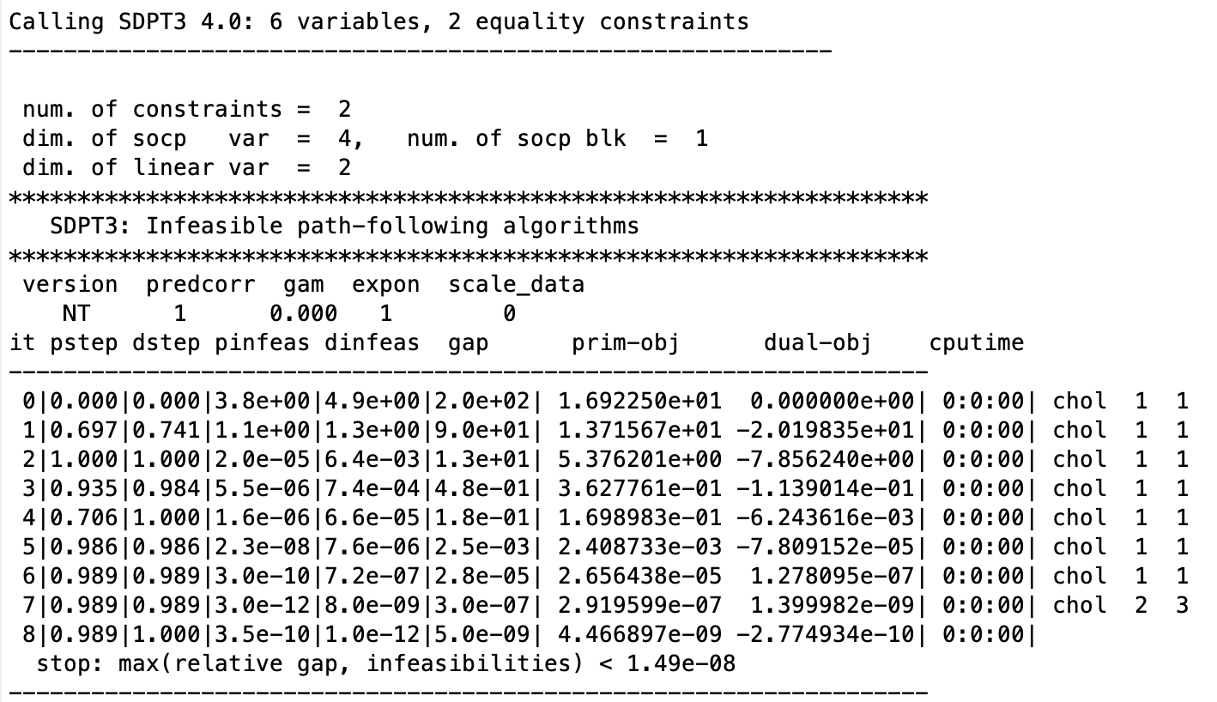
输出结果

Slide 17
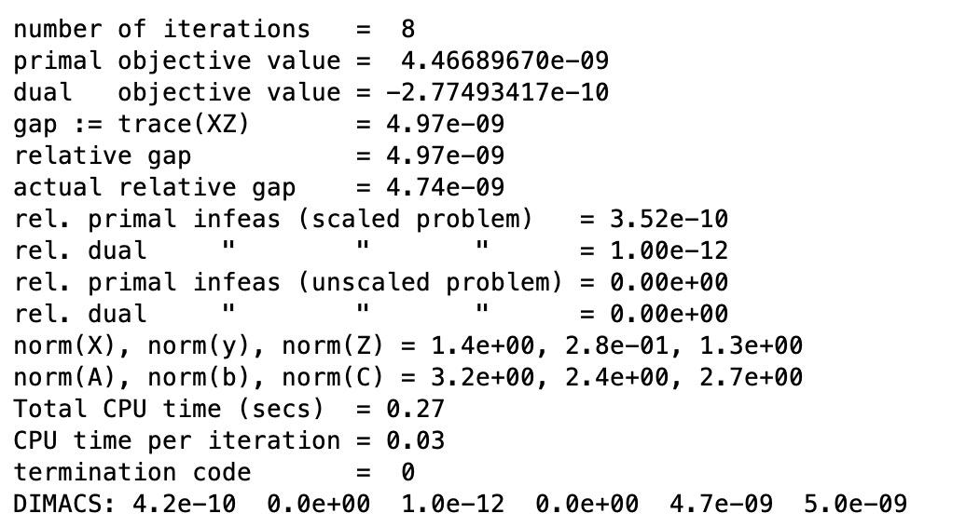

输出结果

